Slide 1



Accordo Quadro Digital Transformation Lotto 2 - Tribunale Smart
SAL Tribunali pilota
Direzione Generale per i Sistemi Informativi Automatizzati
Roma, 22-23/09/2022

Slide 2

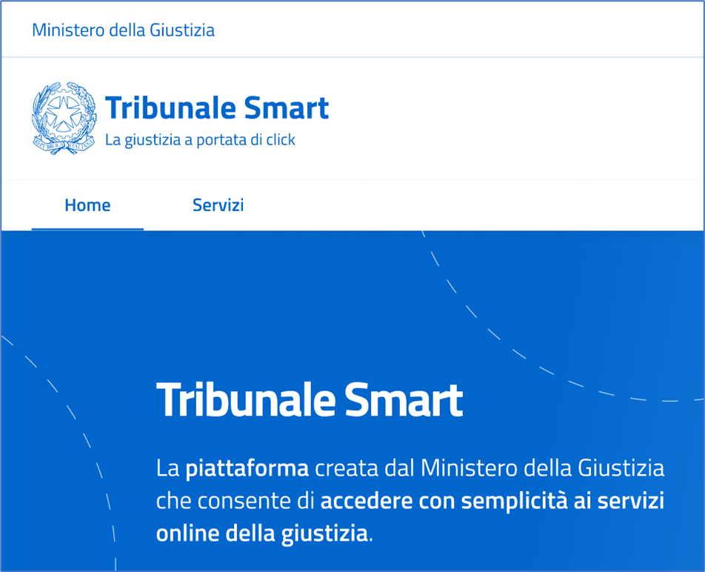
Overview Tribunale Smart

Slide 3

Overview Tribunale Smart
Introduzione al Portale
Consentire ai cittadini l’accesso digitale ai servizi della Giustizia, tramite un portale dal quale ottenere informazioni utili all’utilizzo dei servizi disponibili e gestire in autonomia i propri procedimenti
Beneficio: gestione in autonomia delle domande per le quali non è previsto l’obbligo di assistenza legale
Obiettivo
TRIBUNALE SMART
Ambito: servizio di Amministrazione di sostegno (Volontaria Giurisdizione). I servizi offerti dal Portale saranno gradualmente ampliati nelle fasi successive
Utenza: cittadini che dispongono degli strumenti informatici necessari per il deposito telematico (SPID e firma digitale)
Perimetro
Il Portale è suddiviso in due sezioni principali:
Area pubblica
- Informativa -
Informazioni su funzionalità offerte, domande frequenti in materia di Amministrazione di sostegno e specifiche sul servizio offerto
Area riservata
- Dispositiva -
Istruzioni funzionali all’utilizzo del servizio Amministrazione di Sostegno, procedura guidata per la presentazione delle domande, monitoraggio dell’avanzamento dei procedimenti, gestione delle attività dell’amministratore di sostegno (post nomina)

Slide 4
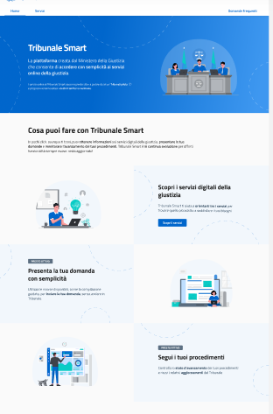

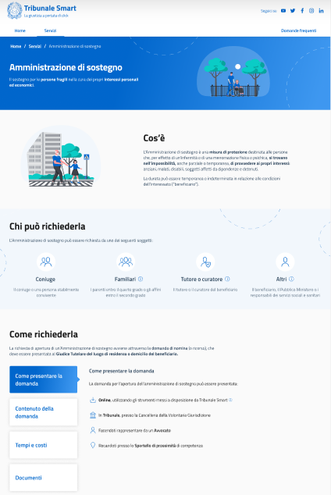
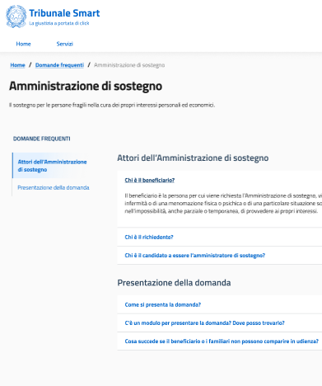
Overview Tribunale Smart
Area pubblica
Fornisce i principali contenuti informativi del Tribunale Smart con lo scopo di indirizzare e informare i cittadini dei servizi e delle funzionalità offerte.
Area pubblica
Sezione
Descrizione
Schermata Portale Tribunale Smart
Illustra le funzionalità chiave del Portale, dando evidenza dei principali servizi offerti.
Vai all’Annex
1
1
HOME
2
Orienta i cittadini tra i servizi offerti, fornendo le informazioni utili sulla presentazione della domanda e sull’iter procedurale (es. documenti richiesti, tempi e costi necessari)
Vai all’Annex
3
2
SERVIZI
Fornisce chiarimenti rispetto a funzionalità, modalità di utilizzo del Portale e specificità dei servizi offerti (a partire dall’Amministrazione di sostegno)
Vai all’Annex
3
DOMANDE FREQUENTI

Slide 5
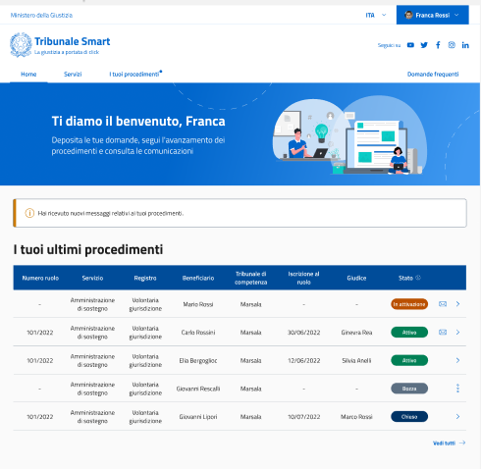
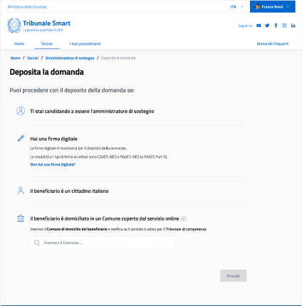
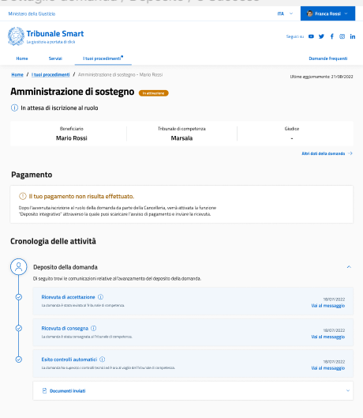
Overview Tribunale Smart
Area riservata
Consente ai cittadini di presentare online le proprie istanze, monitorarne lo stato di avanzamento e ricevere le relative comunicazioni da parte dei Tribunali. L’accesso sarà possibile attraverso l’autenticazione del cittadino tramite SPID.
Area riservata
Sezione
Descrizione
Schermata Portale Tribunale Smart
Informa il cittadino rispetto alle funzionalità disponibili nell’area riservata, come i servizi offerti e lo stato degli ultimi procedimenti avviati
1
1
HOME – Area Riservata
2
2
Informa il cittadino sui prerequisiti necessari per la presentazione della domanda (es. firma digitale, competenza territoriale, documenti a supporto)
Consente la compilazione della domanda tramite un form guidato
Permette di registrare il pagamento tramite un codice identificativo univoco associato alla domanda
3
3
2
SERVIZI
Presenta la cronologia dei procedimenti, fornendo informazioni su stato e comunicazioni
Consente la gestione di depositi integrativi di atti (attività dell’amministratore – e.g. relazione periodica) e documenti (e.g. quietanza di pagamento)
3
I TUOI PROCEDIMENTI

Slide 6



Overview Tribunale Smart
Workflow accesso al servizio, creazione istanza e deposito
Contesto PST
Contesto Tribunale Smart – Portale TS
Home page PST
Elenco Servizi
Area pubblica
Login
Compilazione Istanza
Pagamento
Firma
Invia
Monitoraggio e notifiche
Attività post nomina
Sistemi DGSIA
12
Step wizard per la compilazione del ricorso
Effettua un deposito integrativo:
Relazione periodica/finale e rendiconto
Straordinaria amministrazione
Chiusura del procedimento
Integrazione dei poteri
Esonero dell’incarico
1
2
3
5
6
7
8
9
11
Entra sul PST e seleziona "Tribunale Smart" tra i servizi ad accesso libero disponibili
Naviga le sezioni informative sui servizi disponibili
Seleziona "Entra con SPID"
Seleziona l’Identity Provider (IDP)
- Fornisce autorizzazioni (es. privacy)
Compila l’istanza
(step wizard)
Crea istanza pagamento (avviso pdf/QR code – da servizio PST)
Effettua il pagamento (extra sistema)
Registra il pagamento
Scarica istanza, firma e carica doc. firmato
Consulta la cronologia dei procedimenti, (i.e. stato e comunicazioni)
10
Invia
Linee guida gestione procedimenti da TS
Servizio web
Identity Provider
Con l’obiettivo di garantire il funzionamento ottimale del Portale, è consigliabile l’adozione di alcune linee guida da parte delle Cancellerie. A titolo esemplificativo:
Apposizione firma digitale di tutti gli atti inerenti il procedimento (evitare scansioni da cartaceo)
Utilizzo testi standard nelle comunicazioni al Cittadino
A tal fine, verrà condiviso un vademecum operativo a supporto delle Cancellerie.
4
Inserisce credenziali e viene identificato e reindirizzato sul Portale

Slide 7

Piano di attivazione dei servizi

Slide 8

Piano di attivazione dei servizi
Milestone progettuali e prossimi passi
Preliminare
Settembre
Settembre
Ottobre
Ottobre
Novembre
Novembre
Fine 2022 – settembre 2023
Fine 2022 – settembre 2023
Area pubblica
Area pubblica (informativa)
30/09
Prossimi passi
Tool per compilazione guidata rendicontazione periodica/finale AdS
Form depositi integrativi
Completamento integrazione servizi PagoPA (pagamenti online)
Integrazione firma digitale
Gestione appuntamenti
Evoluzione sistema di raccolta e gestione feedback e segnalazioni
Tool per compilazione guidata rendicontazione periodica/finale AdS (cittadini e utenza qualificata)
Evoluzione sistema di raccolta e gestione feedback e segnalazioni
Gestione appuntamenti in Cancelleria
---
Area riservata (dispositiva)
11/11
Area riservata
Raccolta feedback e segnalazioni
Supporto utenti
Sessioni Tribunali
Focus Group
Legenda:
Milestone progettuale

Slide 9

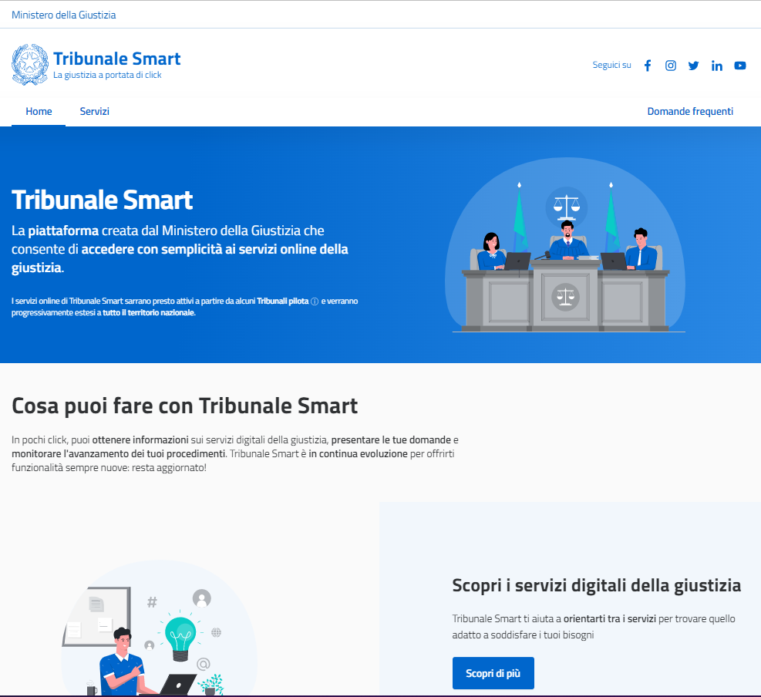
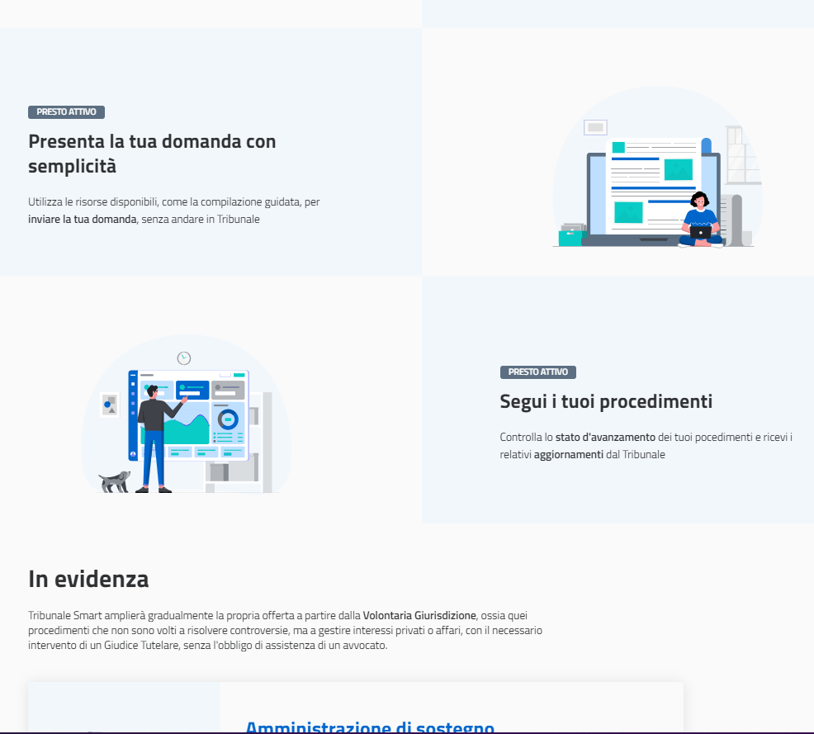
ANNEX
Area pubblica - Home
Torna alla sezione di overview "Area pubblica"

Slide 10
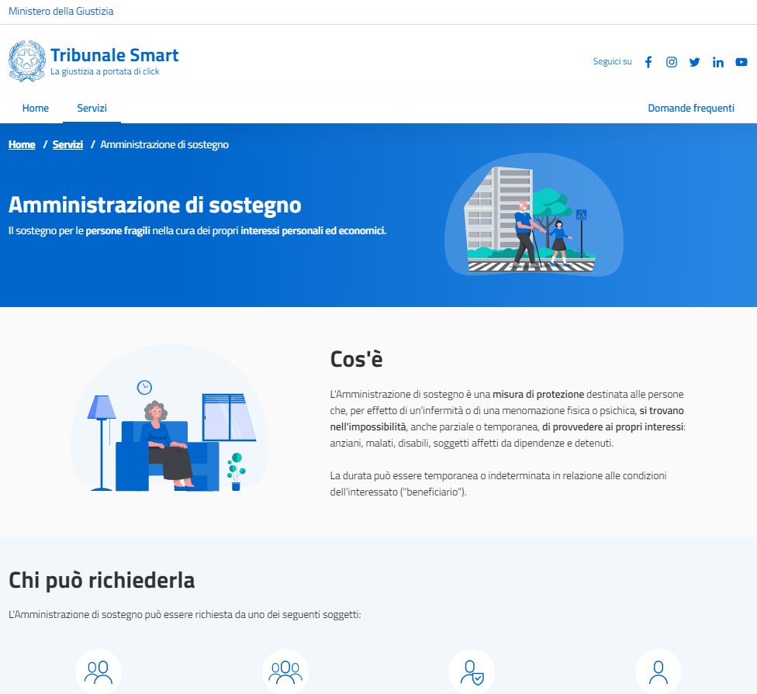
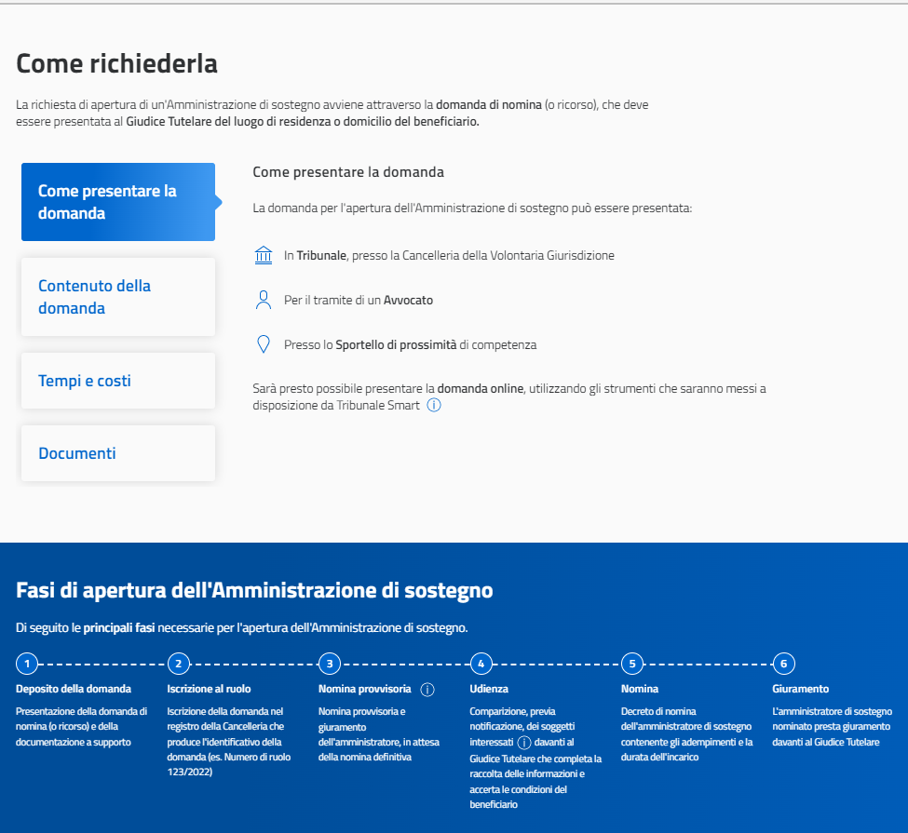
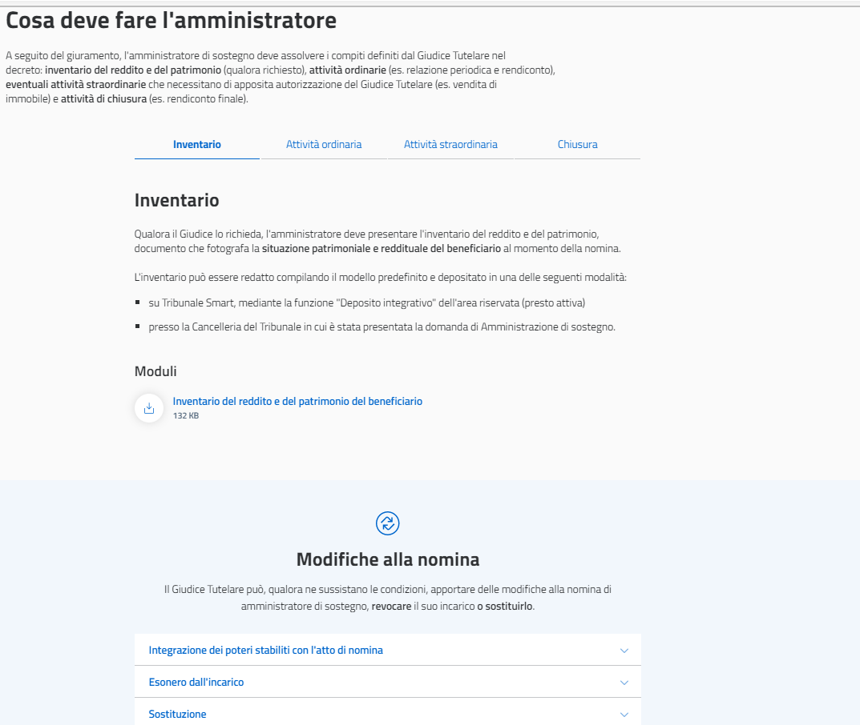
ANNEX
Area pubblica - Servizi
Torna alla sezione di overview "Area pubblica"

Slide 11
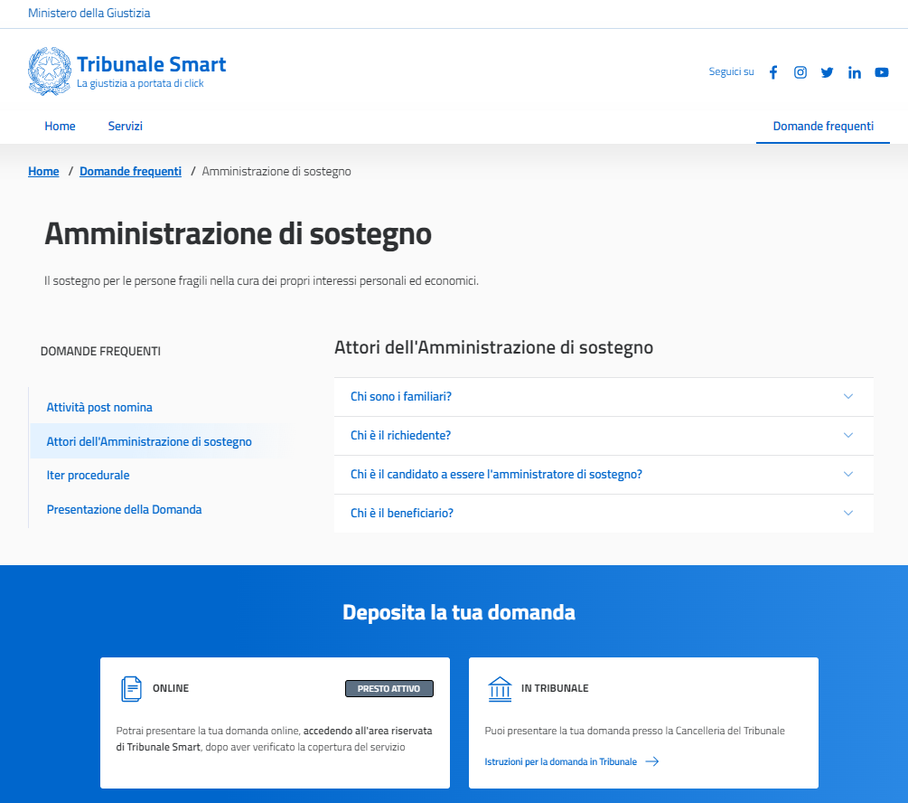
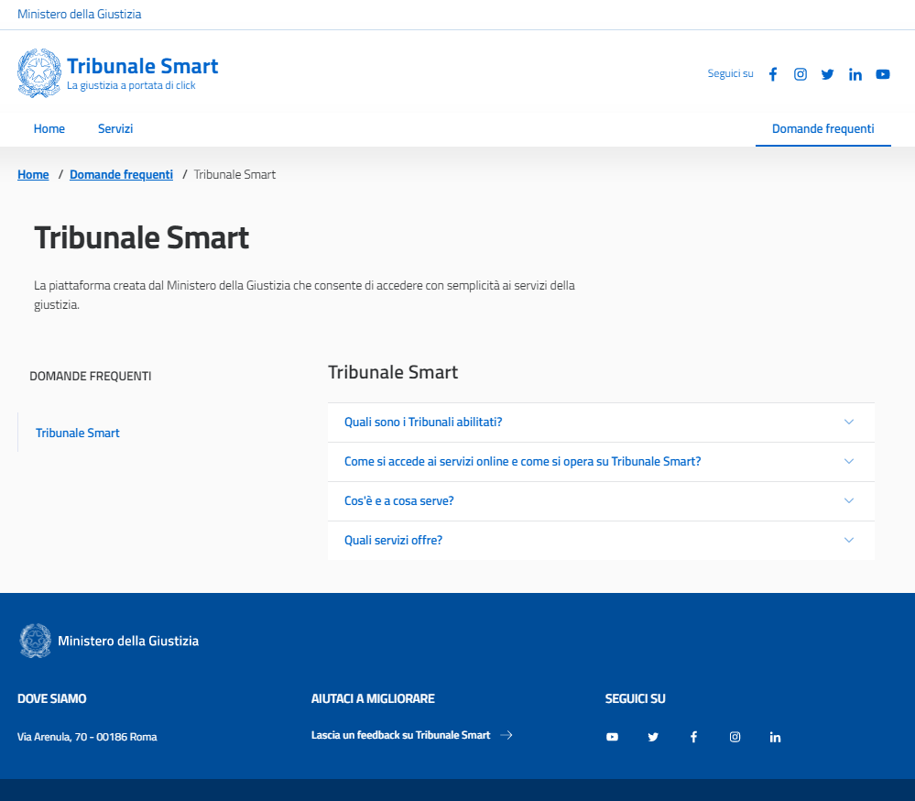
ANNEX
Area pubblica - Domande frequenti
Torna alla sezione di overview "Area pubblica"

